Slide 1
第7章
标准件与常用件

Slide 2
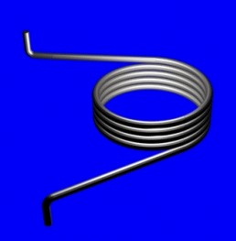
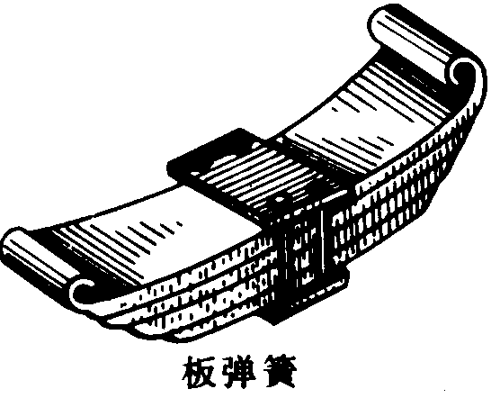
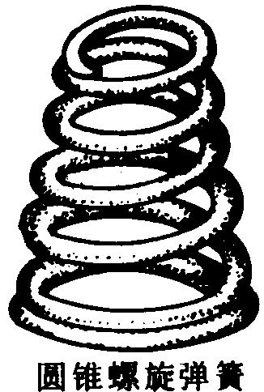
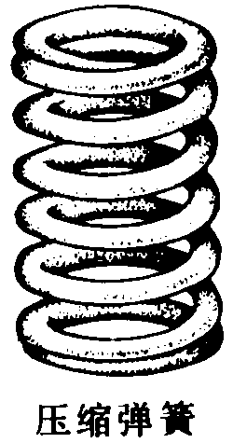
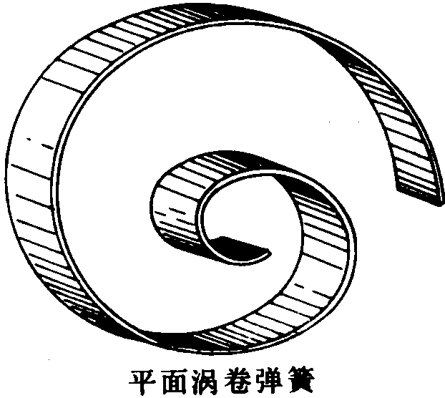
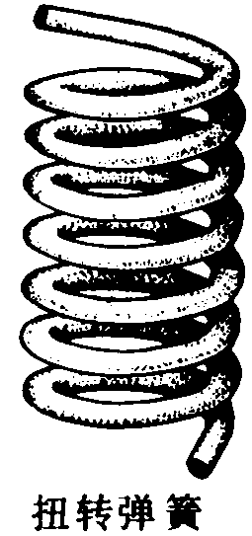
7.6 弹 簧
7.6.1 弹簧的用途和类型
弹簧是一种常用零件，是一种能储存能量的零件，可用来减震、夹紧、储能和测量等 。
扭转弹簧

Slide 3
7.6 弹 簧
7.6.1 弹簧的用途和类型
圆柱螺旋弹簧
根据外形不同
圆锥螺旋弹簧
螺旋弹簧
压缩弹簧
根据工作时承受外力的不同
拉伸弹簧
弹簧的分类
涡卷弹簧
扭转弹簧
板弹簧
碟形弹簧

Slide 4
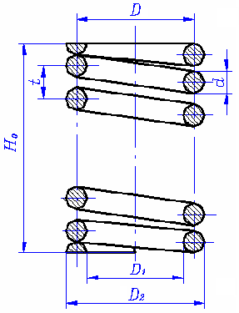
7.6.2 圆柱螺旋压缩弹簧的名称和尺寸关系
圆柱螺旋压缩弹簧由钢丝绕成，一般将两端并紧后磨平（或锻平） ，使其端面与轴线垂直，便于支承。
并紧磨平的若干圈不产生弹性变形称为支承圈。
通常支承圈圈数有1.5、２、2.5三种 。

Slide 5
7.6.2 圆柱螺旋压缩弹簧的名称和尺寸关系
弹簧中参加弹性变形进行有效工作的圈数，称为有效圈数。
弹簧并紧磨平（或锻平）后在不受外力情况下的全部高度，称为自由高度。

Slide 6
7.6.2 圆柱螺旋压缩弹簧的名称和尺寸关系
(1)线径d－制造弹簧的钢
丝直径
(2)弹簧外径D ₂－弹簧的
最大直径
(3)弹簧内径D ₁ －弹簧的
最小直径 D₁＝D₂－2d
(4)弹簧中径D－弹簧的
最小直径 D＝D₂－d

Slide 7
7.6.2 圆柱螺旋压缩弹簧的名称和尺寸关系
(5)节距t－除两端支承圈
外，相邻两圈的距离
(6)有效圈数n－除支承圈
外参加工作的圈数
(7)总圈数n₁
n ₁＝n＋支承圈数n ₂

Slide 8
7.6.2 圆柱螺旋压缩弹簧的名称和尺寸关系
(8)自由高度H₀ －没有外力
作用下的高度
支承圈为：
2.5时，H₀ ＝nt＋2d
2时，H₀ ＝nt＋1.5d
1.5时，H₀ ＝nt＋d
(9)旋向(分右旋和左旋，
常用右旋)
(10)弹簧丝展开长度L－用
于缠绕弹簧的钢丝长度

Slide 9
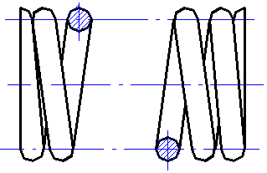
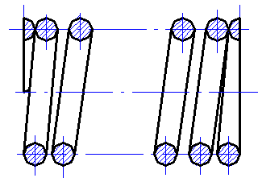
7.6.3 弹簧的规定画法
单个弹簧的画法
１．螺旋弹簧在平行于
轴线的投影面上所
得的图形，可画成
视图(图a)；
图 a
也可画成剖视图(图b)。
图 b
其各圈的轮廓线均应画成直线。

Slide 10
7.6.3 弹簧的规定画法
单个弹簧的画法
２．螺旋弹簧可均画
成右旋，但对左
旋的螺旋弹簧，
不论画成左旋或
右旋，一律要注
出旋向“左”字。

Slide 11
7.6.3 弹簧的规定画法
单个弹簧的画法
３．螺旋弹簧有效圈数
多于四圈时，中间
各圈可省略不画。
当中间各圈省略
后，可适当缩短弹
簧的长度，并将两
端用细点画线连起
来。

Slide 12
7.6.3 弹簧的规定画法
单个弹簧的画法

Slide 13
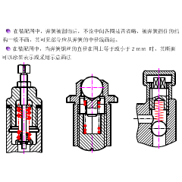
7.6.3 弹簧的规定画法
弹簧在装配体中的画法

Slide 14
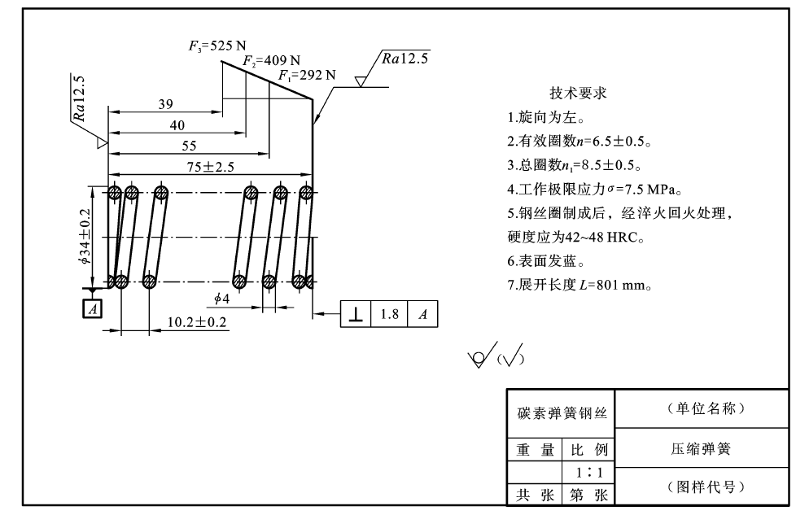
7.6.4 弹簧的零件图
弹簧的参数应直接标注在图形上,当直接标注有困难时可在“技术要求”中说明；

Slide 15
7.6.4 弹簧的零件图
当需要表明弹簧的力学性能时，须用图解表示；
当只需表明刚度时，可在技术要求中说明。

